Slide 1



Creación de formularios y tablas en HTML; validación de datos.

Slide 2
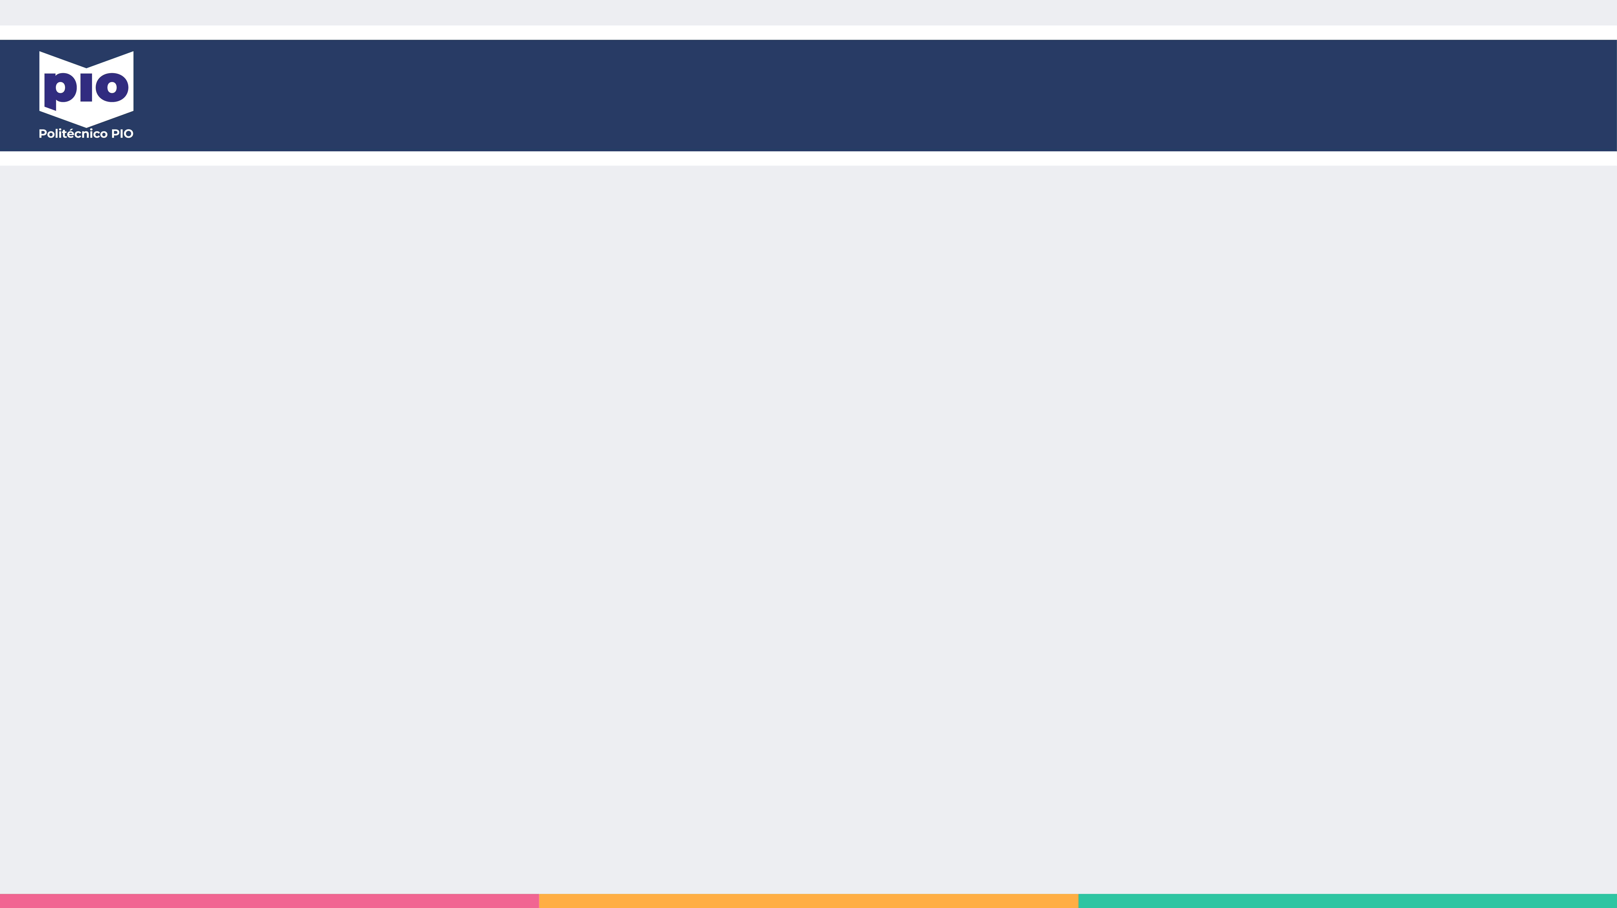
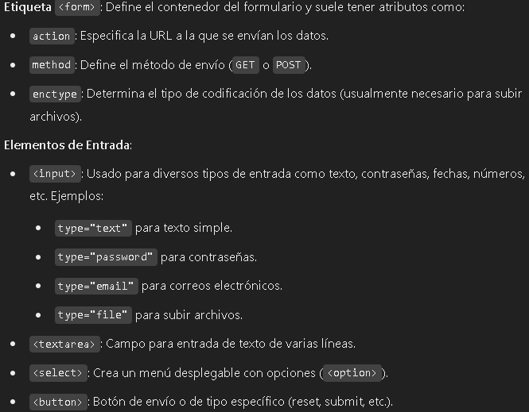
Creación de Formularios en HTML
1.
Los formularios en HTML permiten a los usuarios ingresar y enviar información a un servidor. Son fundamentales para la interacción entre usuarios y aplicaciones web. Los elementos básicos de un formulario son:
2.

Slide 3
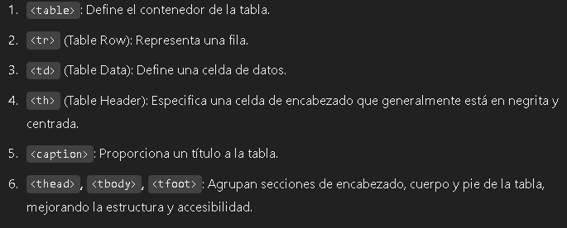
Creación de Tablas en HTML
Las tablas en HTML son estructuras para mostrar datos tabulares (filas y columnas). Los elementos básicos son:

Slide 4
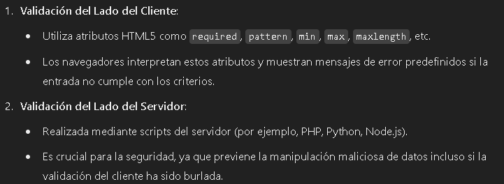
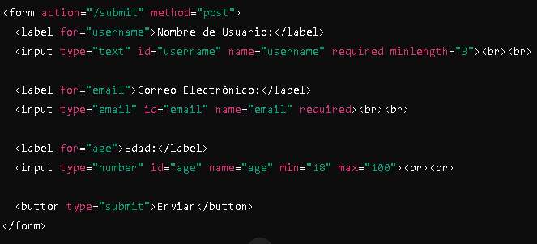
Validación de Datos
La validación de datos asegura que la información proporcionada por el usuario sea correcta y segura antes de ser enviada al servidor. Puede realizarse de dos maneras:

Slide 5
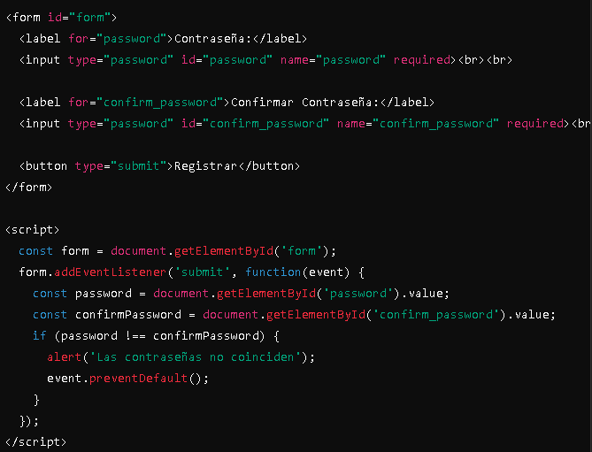
Técnicas Avanzadas de Validación de Datos
Validación con JavaScript:
Aunque la validación del lado del cliente se puede hacer con atributos HTML5, JavaScript permite personalizar mensajes de error, realizar validaciones más complejas (como comparar campos) y proporcionar una mejor experiencia de usuario.
Ejemplo de validación de coincidencia de contraseñas:

Slide 6
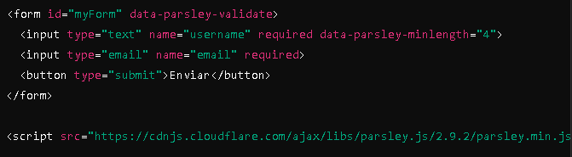
Validación Personalizada del Lado del Servidor
Asegura que los datos sean validados en un entorno seguro y no puedan ser manipulados por el usuario. Esto incluye:Comprobación de formatos de correos electrónicos, números de teléfono, etc.
Verificación de la unicidad de datos como nombres de usuario o correos electrónicos.
Validación de tamaños de archivos subidos y control de tipos MIME.

Slide 7
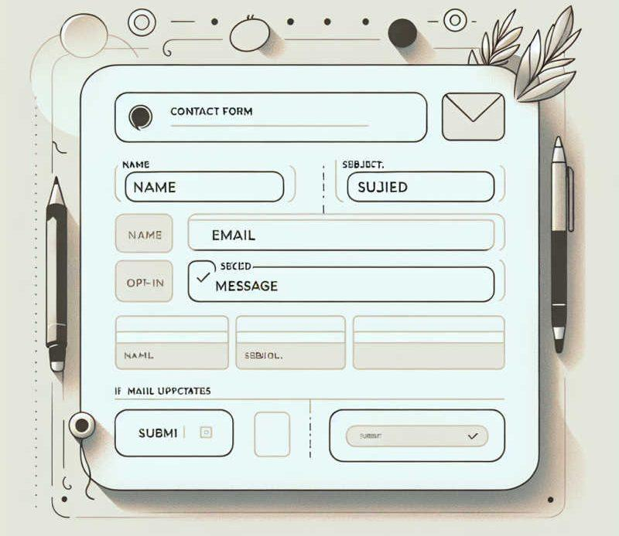
Mejores Prácticas para Formularios y Tablas en HTML
Accesibilidad:
Asegúrate de que todos los elementos de formulario tengan etiquetas <label> asociadas correctamente mediante el atributo for.
Usa atributos como aria-required y aria-invalid para mejorar la accesibilidad con tecnologías asistivas.
Usabilidad:
Utiliza descripciones claras en las etiquetas y botones.
Aplica estilos visuales consistentes que indiquen claramente el estado de los campos (por ejemplo, usando colores para campos requeridos, completados o con errores).
Diseño Adaptativo (Responsive):
Utiliza CSS para garantizar que los formularios y tablas sean adaptables a diferentes dispositivos y tamaños de pantalla.
Implementa una estructura de tabla y formulario que se reorganice o colapse adecuadamente en dispositivos móviles.

Slide 8

Integrar formularios y tablas en tus proyectos HTML con técnicas avanzadas y buenas prácticas te permitirá crear aplicaciones web más robustas, seguras y amigables para el usuario. La validación de datos es una parte esencial del desarrollo web para mantener la integridad y seguridad de la información del usuario.

Slide 9

www.pio.edu.co
Formamos pioner@s para un
mundo laboral que sí existe…
#YoSoyPio

